Slide 1
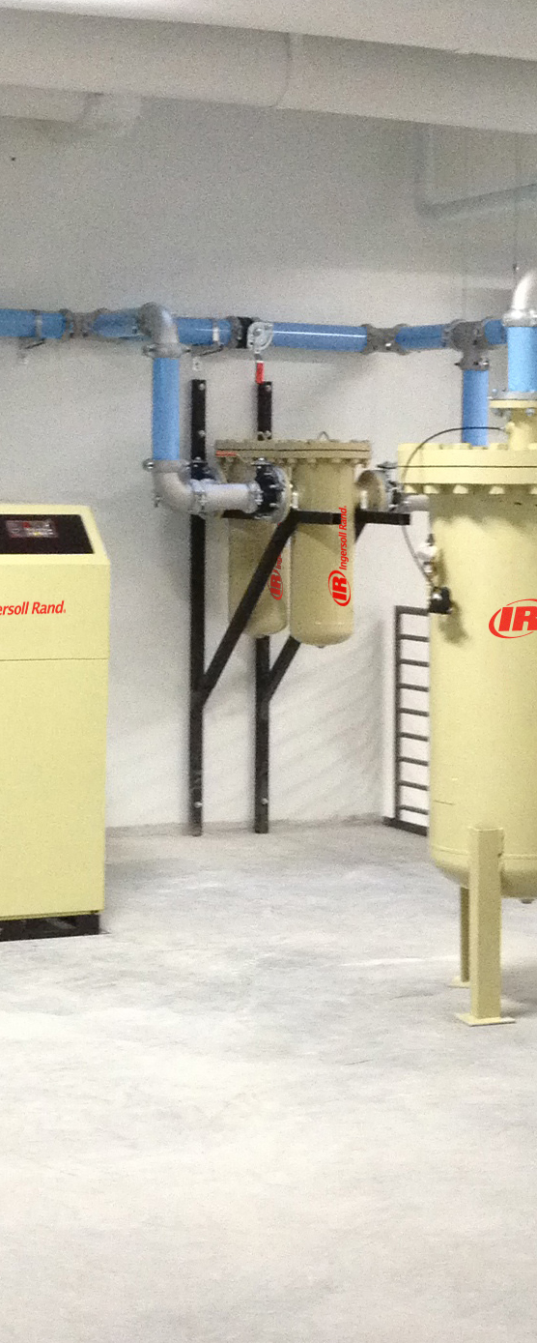


PROPOSTA TÉCNICA E COMERCIAL
N° 12345678
N° ********
NOME DA EMPRESA
Cidade - UF
Aos cuidados,
Sr. ******
(47) *******
E-MAIL@EMAIL
Jlle, dia ** de *** de ****

Slide 2

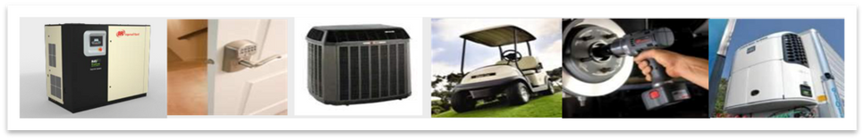
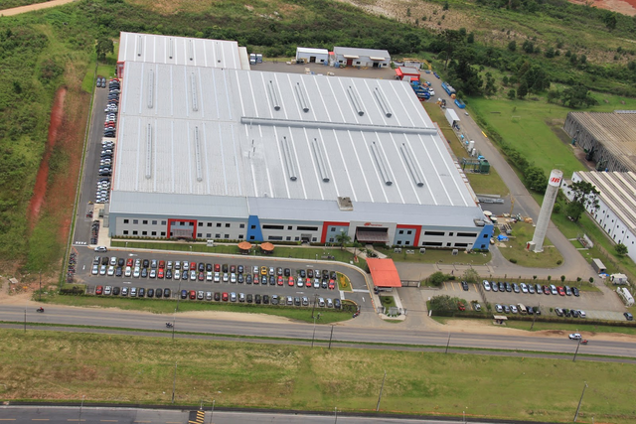
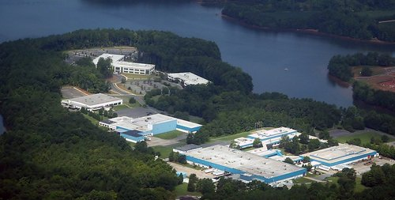
INGERSOLLL RAND NO MUNDO
Pioneira na tecnologia de compressores a parafuso no mundo e em compressores com inversor de frequência, criou e patenteou a tecnologia HPM aplicada em seus compressores.
Fundada em 1905 pela fusão da “Ingersoll-SergeantDrillCompany” e “Rand DrillCompany”, empresas que foram fundadas em 1871.
Headquarters - Davidson, North Carolina – USA.
Listada na bolsa de Nova York desde 1906.
$14 bilhões valor da companhia.
60.000 funcionários no mundo.
83 fabricas no mundo mais Escritórios Comerciais, Centros de Distrib. e Centros de Serviço.
Canais diretos ou por distribuição, em mais de 100 países.
Marcas fortes: #1 ou #2 em seus respectivos segmentos.
Mais de 108 anos de experiência em inovações e tecnológica.
Unidade produtiva - Campinas, SP - Brasil
Sede - Davidson, North Carolina – USA

Slide 3

NOVA INGERSOLL RAND
O vasto portfólio de produtos inclui marcas de forte legado, como Gardner Denver, Ingersoll Rand, Champion e outras marcas industriais:

Slide 4

CASES DE SUCESSO
Lista de clientes atendidos pela Evolução Compressores:

Slide 5
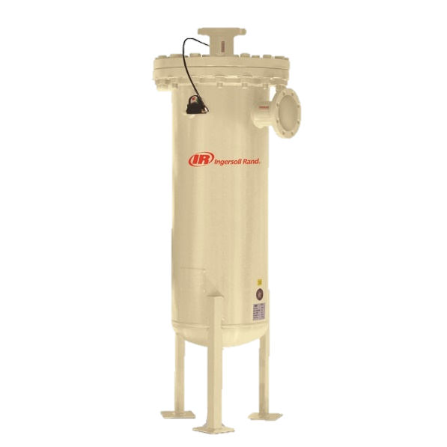

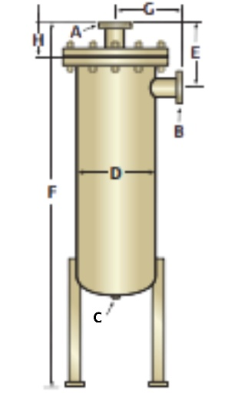
ITEM 01:
Filtro Coalescente NLM Ingersoll Rand®
Modelo:
Consulte o catálogo:
Clique aqui
ou aproxime a câmera do seu celular
Technical Performance
Name | Model Number | scfm Flow@100 psig | Connection Size (A) (B) | Drain Port © | Shipping Weight (kg) |  | Dimensions (mm)
 |  |  |  |  | Housing & Element | Replacement Element | D | E | F | G | H
NLM125 | F210NG | 125 | 2" MPT | 1" FPT | 206,38 | 9,07 | 356 | 368 | 1074 | 330 | 533
NLM250 | F430NG | 250 | 2" MPT | 1" FPT | 206,38 | 11,34 | 356 | 366 | 1074 | 330 | 635
NLM500 | F850NG | 500 | 3" MPT | 1" FPT | 235,87 | 15,88 | 356 | 366 | 1735 | 330 | 940
NLM800 | F1360NG | 800 | 3" MPT | 1" FPT | 240,40 | 27,22 | 356 | 368 | 1735 | 330 | 1295
NLM1100 | F1870NG | 1100 | 3" MPT | 1" FPT | 299,37 | 31,75 | 406 | 394 | 1836 | 356 | 1448
NLM1500 | F2550NG | 1500 | 4" FLG | 1" FPT | 351,53 | 45,36 | 457 | 396 | 1839 | 381 | 1448
NLM1900 | F3220NG | 1900 | 4" FLG | 1" FPT | 555,65 | 54,43 | 610 | 429 | 1925 | 457 | 1499
NLM2400 | F4070NG | 2400 | 4" FLG | 1" FPT | 564,72 | 63,50 | 610 | 429 | 1925 | 457 | 1499
NLM3000 | F5100NG | 3000 | 4" FLG | 1" FPT | 628,23 | 72,58 | 610 | 429 | 2256 | 457 | 1753
NLM4500 | F7600NG | 4500 | 6" FLG | 1.5" FLG | 802,86 | 113,40 | 610 | 457 | 3886 | 457 | 2997
NLM6000 | F10200NG | 6000 | 8" FLG | 2" FLG | 1115,84 | 158,76 | 762 | 457 | 3937 | 533 | 2997
NLM8000 | F13600NG | 8000 | 8" FLG | 2" FLG | 1292,74 | 170,10 | 762 | 483 | 4597 | 533 | 3607
NLM10000 | F17000NG | 10000 | 10" FLG | 2" FLG | 2041,16 | 215,46 | 762 | 533 | 5359 | 654 | 4394

Slide 6

VANTAGENS DO PRODUTO
FILTRO NLM
Alta eficiência em filtragem de partículas
Filtra 100% das partículas maiores que 3 mícrons.
Filtra 99,98% das partículas entre 0,1 e 3 mícrons.
Baixíssima Queda de Pressão
Apenas 0,5 PSI.
Manômetro diferencial indicando condição do elemento.
Eficácia em todos os lubrificantes minerais e sintéticos.
Efetiva Remoção de Óleo
2 ppm na entrada = 0,01 ppm na saída
10 ppm na entrada = 0,05 ppm na saída
Seção do Elemento Coalescente
Vida Útil Prolongada
7 a 10 anos
Livre de manutenções.
Filtro NLM
Cama de filtragem profunda que fornece mais área de superfície para a mais alta eficiência coalescente.
Filtro Comum

Slide 7
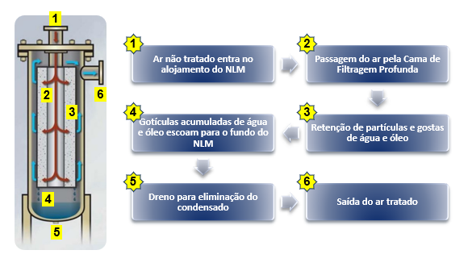
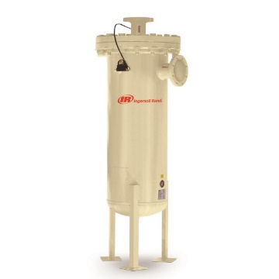
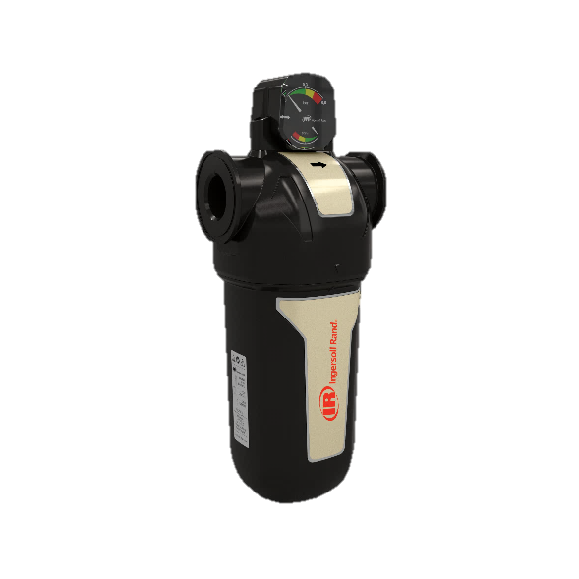
VANTAGENS DO PRODUTO
PROCESSO DE FILTRAGEM
COMPARAÇÃO TÉCNICA
NLM Ingersoll Rand
Capacidade de filtragem: | ≥ 0,3µm 100% ≥ 0,1µm 99,98%
Queda de pressão: | 0,5 PSI
Vida útil: | 7 a 10 anos
Filtro Coalescente Convencional
Capacidade de filtragem: | ≥ 0,1µm 99,99%
Queda de pressão: | 4,3 PSI 6 meses 12 PSI 1 ano
Vida útil: | 6 meses a 1 ano

Slide 8
COMPARAÇÃO NLM X FILTRO CONVENCIONAL
FILTRO COALESCENTE CONVENCIONAL
A imagem ao lado mostra que, quando o filtro convencional é substituído a cada 6 meses, a queda de pressão inicia em 2 PSI e chega a 4,3 PSI. Porém, quando é trocado a cada ano, a queda de pressão chega a 12 PSI.
Considerando trocas regulares a cada 6 meses, a queda de pressão média é de aproximadamente 3,15 PSI.
COMPARAÇÃO DE CUSTOS

Slide 9

CONDIÇÕES COMERCIAIS
Item | Qtde | Descrição |  | Valor Unit. (R$) | Valor Total (R$)
01 | 01
 |  |  | TOTAL
Condições de pagamento | Previsão de entrega | Frete | Validade da Proposta
a combinar | 45/60 dias | FOB Curitiba/PR | 30 dias
Faturamento
Caso sejamos contemplados com o seu pedido de compra, este deverá ser emitido para: INGERSOLL RAND COM E SERVIÇOS DE MAQUINAS E EQUIP INDUSTRIAIS LTDA CNPJ: 34.971.870/0003-91 | Insc. Estadual: 9083568299 Rua Cyro Correia Pereira, 400 – Cidade Industrial | CEP: 81.460-050 Curitiba – PR
É parte integrante desta proposta as condições gerais de venda da Ingersoll Rand® que seque no link abaixo:
Clique aqui ou aproxime a câmera do seu celular no QR Code

Slide 10
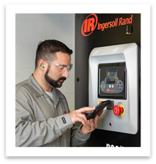
GARANTIA
1.11.1 Exceto quando os documentos de garantia dispuserem de forma diferente, a Ingersoll Rand garante que: (i) os Equipamentos contam com garantia contra defeitos de fabricação por um período de 12 (doze) meses contados da data emissão da nota fiscal, (ii) as partes e peças de reposição vendidas são garantidos contra defeitos de fabricação por um período de 6 (seis) meses contados da data de emissão da nota fiscal; (iii) as partes e peças recondicionadas contam com garantia contra defeitos de fabricação por um período de 3 (três) meses, contados da data de emissão da nota fiscal; (iv) os serviços são pelo período de 90 (noventa) dias a contar da sua execução.
1.11.2 Durante os períodos acima previstos, a Ingersoll Rand, a seu critério, substituirá ou reparará as partes ou peças dos Equipamentos nas quais, após sua avaliação técnica, forem constatados defeitos de fabricação, sem custo para a Compradora. Para fazer jus à garantia ora estipulada, a Compradora deverá comprovar a compra efetuada e a data em que esta tiver ocorrido, no momento de solicitar o reparo sob garantia, sendo certo que a presente garantia será válida somente no território brasileiro, não sendo aplicável a Equipamentos que tenham sido adquiridos nesse território e posteriormente exportados pela Compradora. A presente garantia não se aplica a defeitos apresentados em decorrência de uso indevido dos Equipamentos, intervenções técnicas realizados por pessoal não autorizado pela Ingersoll Rand, corrosão, erosão, uso em condições anormais de clima, umidade, partículas de ar ou temperatura, modificações realizadas nos Equipamentos sem a prévia e expressa autorização, por escrito, da Ingersoll Rand ou não atendimento às práticas e condições de uso, serviços e manutenção recomendadas nos manuais técnicos que acompanham os Equipamentos. Toda manutenção ou reparo nos Equipamentos deve ser realizada por profissionais qualificados e autorizados pela Ingersoll Rand em sua rede de distribuidores e assistência técnica, e todas as partes e peças utilizadas em tais manutenções e reparos devem ser genuínas e aprovadas pela Ingersoll Rand. Qualquer eventual inobservância às condições ora previstas invalidará a garantia ora regulada, para todos os fins e efeitos.
1.11.3 A presente garantia não se aplica a motores que sejam fabricados por terceiros, os quais dispõem de garantia própria prestada pelo respectivo fabricante.
1.11.4 Nenhum reparo, substituição, refazimento, ajuste ou modificação realizado a título de garantia prorrogará os prazos originais de garantia, quer para o Equipamento, seus acessórios ou peças substituídas.
Conheça nossos
Planos de Serviços
E amortize custos com manutenções, além de obter paz de espirito na geração de ar comprimido.
Informe-se com seu consultor técnico.

Slide 11








À DISPOSIÇÃO
A Evolução Compressores conta com equipe comercial e técnica altamente qualificada, para fornecimento de produtos, serviços e soluções no consumo de ar comprimido, assim aprimorando o consumo de energia elétrica, a produtividade e as operações dos clientes.
Atualmente a Evolução Compressores conta com duas unidades, sendo uma em São Bento do Sul e outra em Joinville ambas no estado de Santa Catarina.
Estamos no mercado há mais de 40 anos, oferecendo comprometimento, produtividade e inteligência nos negócios dos clientes.
Unidade de Joinville-SC
Unidade de São Bento do Sul - SC
Rua dos suíços, 17210 - Costa e Silva
Rua Pedro Robl, 13 - Colonial
(47) 3455-0337
(47) 3635-0222
Agradecemos a oportunidade e vossa atenção à nossa proposta técnica e comercial referente a fornecimento de equipamentos para geração de ar comprimido.
Desde já ficamos à disposição para esclarecimentos de quaisquer dúvidas ou para o fornecimento de informações adicionais que se fizerem necessárias.
Atenciosamente,
Nome Sobrenome
Consultor Técnico de Vendas
(47) 00000
email@evolucaocompressores.com.br
Conecte-se com a gente:

